Slide 1
Информационно-аналитическая справка по реализации СРШ КГУ СОШ №74
Октябрьского района города Караганды за 2016-2017 г.г

Slide 2
ОБЩИЕ ДАННЫЕ
КОММУНАЛЬНОЕ ГГОСУДАРСТВЕННОЕ УЧРЕЖДЕНИЕ
«СРЕДНЯЯ ОБЩЕОБРАЗОВАТЕЛЬНАЯ ШКОЛА №74» АКИМАТА ГОРОДА КАРАГАНДЫ ГОСУДАРСТВЕННОГО УЧРЕЖДЕНИЯ «ОТДЕЛ ОБРАЗОВАНИЯ ГОРОДА КАРАГАНДЫ»
Индекс, адрес г.Караганда, 100001, ул. Бабушкина 110 а
Телефон 37-90-86, 37-90-13, 50-23-17.

Slide 3
Миссия школы
создание востребованного в социуме образовательного учреждения с современной системой управления, - высокопрофессиональной педагогической командой, - педагогически насыщенным образовательным процессом, ориентированным на реализацию современных задач общего образования и удовлетворение образовательных запросов учащихся и их семей, - безопасным и комфортным образовательным пространством, предусматривающим охрану и развитие здоровья участников образовательных отношений, - информационной открытостью для взаимодействия с социумом, что в совокупности создает оптимальные условия для формирования духовно-нравственной, социально и профессионально адаптированной личности гражданина Республики Казахстан.

Slide 4
ЦЕЛЬ СРШ
создание условий для обеспечения позитивной динамики развития школы как открытой инновационной образовательной системы, обладающей высокой конкурентоспособностью, способствующей развитию образовательной среды города и ориентированной на подготовку выпускника, адаптированного к современному социуму, формирование у школьников духовно-нравственных ценностей Общенациональной патриотической идеи «Мәңгілік Ел» .

Slide 5
Стратегические направления СРШ
Обепечение профессионального развития педагогов через использование новых подходов к преподаванию и обучению.
Обеспечение равного доступа к качественному среднему образованию, формирование интеллектуально, физически, духовно развитого и успешного гражданина.
Формирование у школьников духовно-нравственных ценностей Общенациональной патриотической идеи «Мәңгілік Ел» и культуры здорового образа жизни

Slide 6
Выбор стратегических направлений развития школы
В ходе проблемно-ориентированного анализа были выделены противоречия:
Значительная часть педагогов школы ориентирована на традиционные подходы к преподаванию и обучению и не владеют достаточно высоким уровнем развития компетенций, необходимых для формирования у школьников навыков 21 века. А современная система образования требует «нового учителя», способного к устойчивому развитию и самообразованию, так как только творчески работающий учитель, открытый к инновациям, способен реализовывать идеи компетентностного подхода к образованию. Поэтому необходимо обеспечить профессиональный рост педагогов через непрерывное обучение.
Подходы педагогов школы к преподаванию, основанному на передаче готовых знаний, не способствуют формированию ключевых компетенций школьников. Основным результатом образования сегодня является компетентность, выражающаяся в готовности личности эффективно мобилизовать внутренние и внешние ресурсы для достижения поставленной цели на основе знаний, умений, навыков. Поэтому, необходимо с целью формирования ключевых компетенций учащихся, повысить качество проводимых уроков посредством создания коллаборативной среды обучения и использования новых подходов в преподавании и обучении.

Slide 7
Для решения вышеперечисленных стратегических направлений были поставлены следующие задачи:
освоение и активное внедрение в УВП инновационных технологий, отвечающих требованиям компетентностно- ориентированного образования.
Совершенствование внутришкольной системы управления качеством образования на основе деятельностно-компетентностного подхода.
Внедрение образовательных технологий, направленных на развитие ключевых компетенций обучающихся, системного использования активных и интерактивных методов обучения
Создание творческой образовательной среды, в которой формируется активная самостоятельная личность с высокой самооценкой.
Содействие учащимся в освоении культурных ценностей общества, в котором они живут, и способов самоопределения в них.

Slide 8
Этапы реализации программы
Первый этап (2016 – 2017 учебный год) – аналитико-проектировочный:
Определение стратегии и тактики деятельности.
Эффективное профессиональное развитие педагогического коллектива через обучение и практику. (Семинары, круглые столы, коучинги,менторинг, мастер-классы и т.д.). Организация исследовательской и рефлексивной деятельности педагогического коллектива.

Slide 9
Проект «Компетентный учитель – компетентный ученик»
Повышение профессионального уровня педагогов и формирование педагогического корпуса, соответствующего запросам современной жизни, «в системе образования должны произойти кардинальные кадровые изменения. Традиционный преподаватель (монополист в передаче и интерпретации необходимых знаний) уходит со сцены. Складывается новый образ педагога: это исследователь, воспитатель, консультант, руководитель проектов».
Ожидаемые результаты
обеспечить консультативно-методическое сопровождение педагогов
Формирование необходимых знаний в области теории компетентностного образования
Формирование навыка критического осмысления целостной образовательной деятельности школы с позиции достижения функциональной грамотности
Формирование навыка моделирования методической работы школы с позиций развития профессиональной готовности педагогов к работе на основе компетентностной парадигмы
формирование устойчивой мотивации профессионального развития

Slide 10
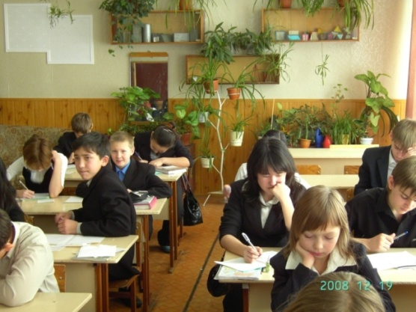
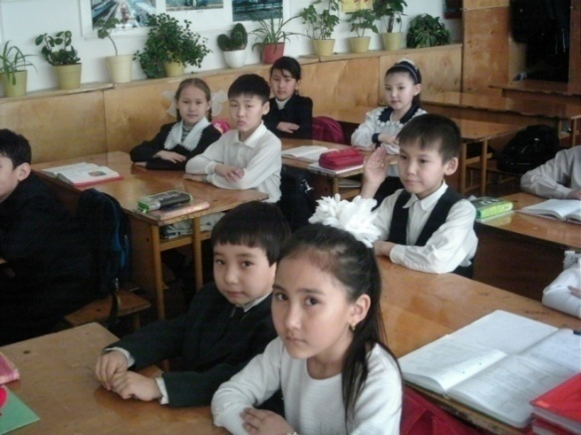
Обеспечение преемственности дошкольного и начального образования в условиях обновления содержания образования.
Использование заданий на развитие функциональной грамотности на уроках химии и биологии.
Особенности критериального оценивания учебных достижений в рамках обновления содержания образования.
Развитие речи как средство формирования функциональной грамотности учащихся в преподавании русского языка и литературы.
Игровые технологии на уроках информатики.
Организация работы с одаренными детьми в рамках урока физкультуры.
Организация индивидуальной работы с детьми на основе психологической диагностики.
Городские семинары
2016-2017

Slide 12
Реализация Программы «Актуальные проблемы преемственности»
ЦЕЛЬ
ЗАДАЧИ
Причины снижения
успеваемости
реализовать единую линию развития ребенка на этапах начального и среднего школьного образования, придав педагогическому процессу целостный, последовательный и перспективный характер.
Создать условия для развития учащихся
Повысить ответственность учителей за результаты обучения
Сформировать единые требования к ЗУН и обеспечить их соблюдение
Обеспечить обратную связь: школа - родители
Повысить мотивацию учащихся к обучению в средней школе
Отток отличников и хорошистов в гимназии и школ для одаренных детей
Прибытие учащихся из СШ№13 и СШ№73 со слабой подготовкой

Slide 13
Проект “Программа работы со слабоуспевающими детьми”
Цель работы
Создание условий для оптимального развития учащихся, имеющих низкие интеллектуальные способности и низкую мотивацию к учебной деятельности.
Ликвидация неуспеваемости по школе.
Повышение уровня ЗУН учащихся на начальной, основной и старшей ступени обучения.
Повышение качества знаний учащихся по предметам.
Повышение мотивации к обучению через различные инновационные технологии обучения.
Ожидаемый результат
Пути преодоления трудностей:
составлен список слабоуспевающих учащихся по итогам предыдущего года обучения;
были установлены причины отставания слабоуспевающих учащихся через беседы с классным руководителем, психологом, встречи с отдельными родителями и беседы с самим ребенком;
составлены индивидуальные планы работы по ликвидации пробелов в знаниях слабоуспевающих учеников на текущую четверть;
на заседаниях МО регулярно обсуждались вопросы работы со слабоуспевающими учащимися, где педагоги обменивались опытом работы и предлагали рациональные пути решения проблем;
.

Slide 14
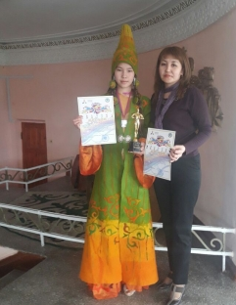
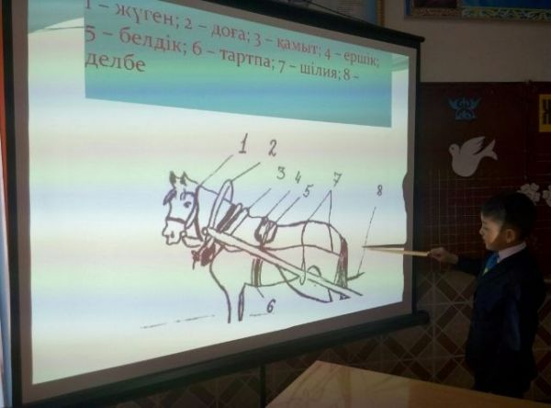
ПРОЕКТ «Я – ИССЛЕДОВАТЕЛЬ»
Возникла идея объединить детей и взрослых для обучения их исследовательской деятельности. Программа “Я - исследователь” – интеллектуальной направленности. Она является продолжением урочной деятельности. Программа позволяет реализовать актуальные в настоящее время компетентностный, личностно ориентированный, деятельностный подходы. Основные принципы реализации программы – научность, доступность, добровольность, субъектность, деятельностный и личностный подходы, преемственность, результативность, партнерство, творчество и успех.

Slide 15
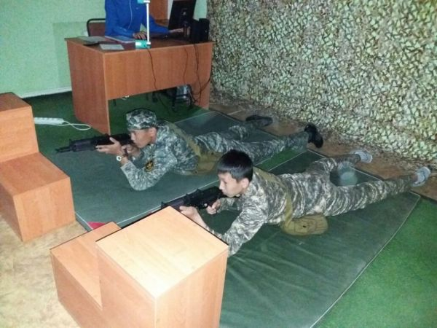
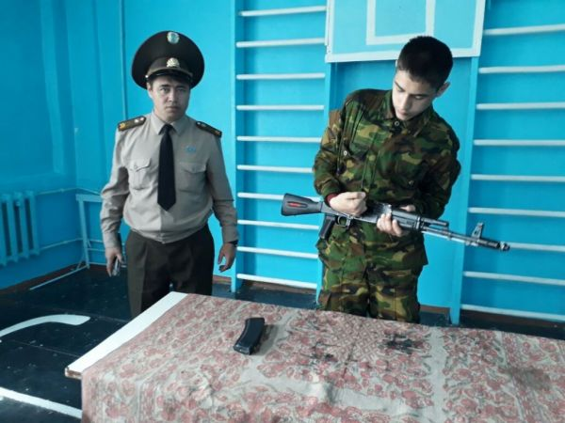
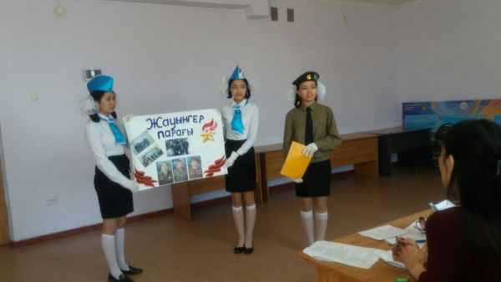
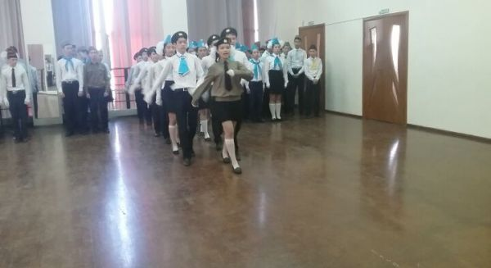
Социально-педагогический проект «Айбар»
ЦЕЛЬ
ЗАДАЧИ
развитие системы патриотического воспитания учащихся школы, способной на основе воспитания патриотических чувств и сознания обеспечить формирование современной казахстанской модели патриотического воспитания подрастающего поколения
Создание модели сотрудничества и механизмов взаимодействия всех участников проекта;
-Поддержка и развитие детско-юношеских инициатив, различных форм гражданской и творческой деятельности через интеграцию основного и дополнительного образования, участие в инновационных проектах.
Участие учащихся школы в военно-спортивных играх: «Улан», «Калкан» и «Алау».

Slide 16
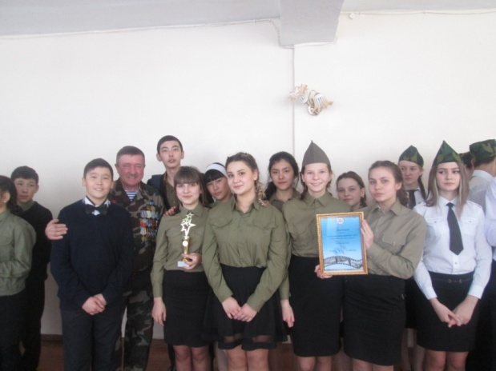
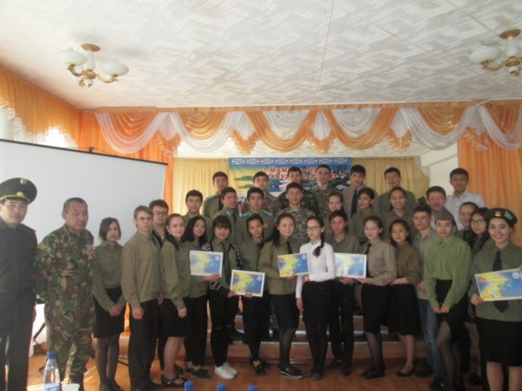
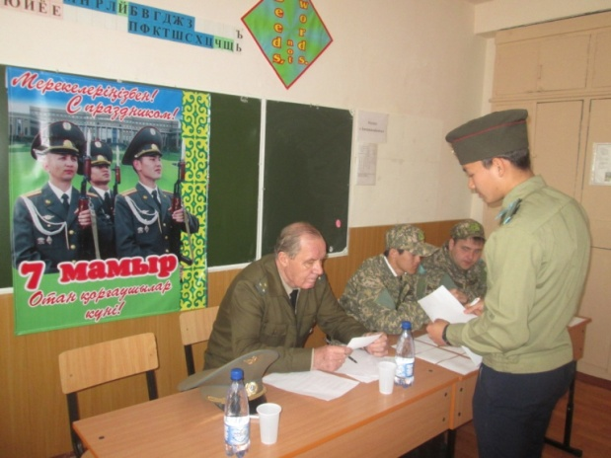
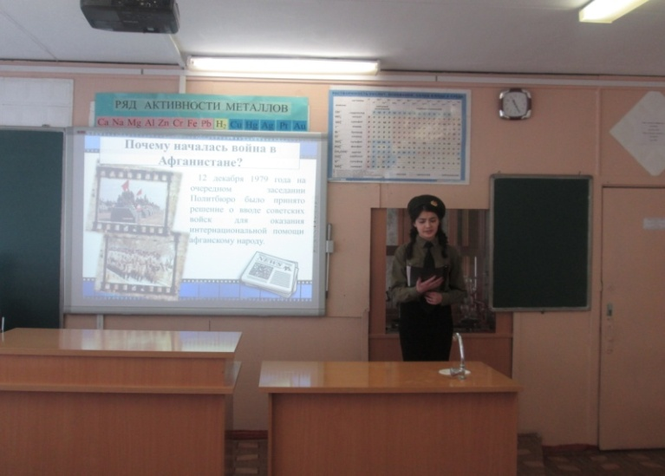
Проведение на базе СОШ № 74 районных конкурсов «Афганистан болит в моей душе» и «Защита Отечества-священный долг».
Проблемные моменты
низкий уровень мотивации учащихся к участию в военно-патриотических и социальных проектах, конкурсах.

Slide 17
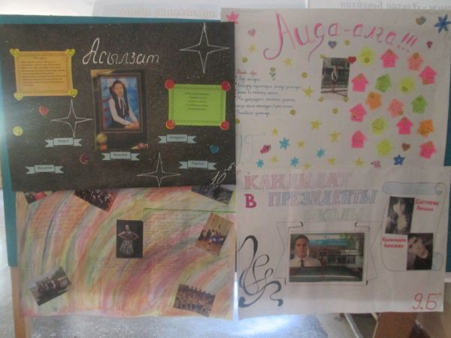
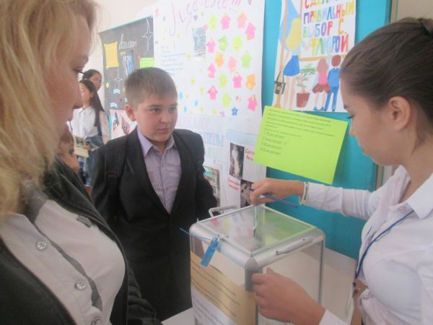
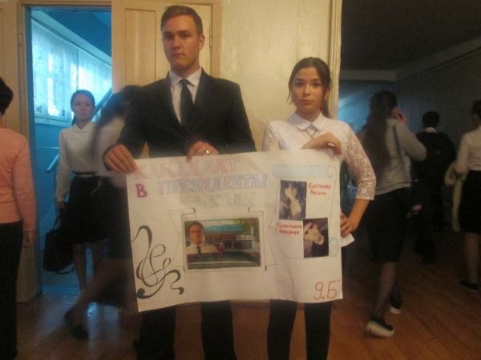
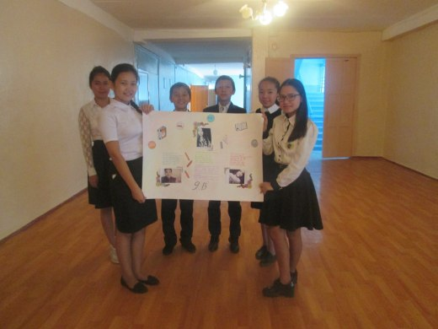
Проект школьного самоуправления «Мы»
ЦЕЛЬ
ЗАДАЧИ
создать условия для развития творческих индивидуальных способностей личности ребенка, формирования человека с высоким самосознанием, обладающего активной жизненной позицией, способностью анализировать и самостоятельно принимать решения.
- организовать работу актива ученического самоуправления среди учащихся школы;
-выявить учащихся с ярко выраженными лидерскими качествами;
- разработать конкретные планы мероприятий по различным направлениям реализации лидерских качеств учащихся;
вовлечь учащихся в разнообразную деятельность школы;
- Создать нормативно-правовую базыуученического самоуправления
Выборы в «Совет старшеклассников»

Slide 18
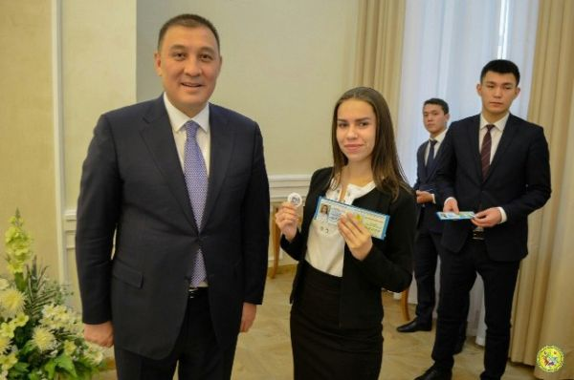
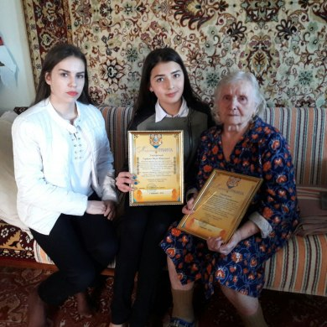
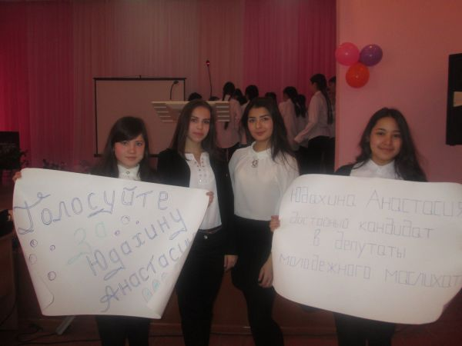
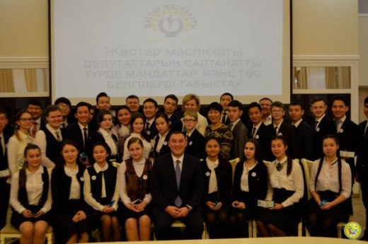
Президент «Совета старшеклассников» СОШ № 74 Юдахина Анастасия стала членом молодежного Маслихата г. Караганды.
Проблемные моменты
Трудности в реализации проекта состоят в разном уровне заинтересованности и инициативности учащихся, входящих в состав совета старшеклассников. Данные вопросы планируется решить путем введения дополнительных поощрений членам совета.

Slide 19
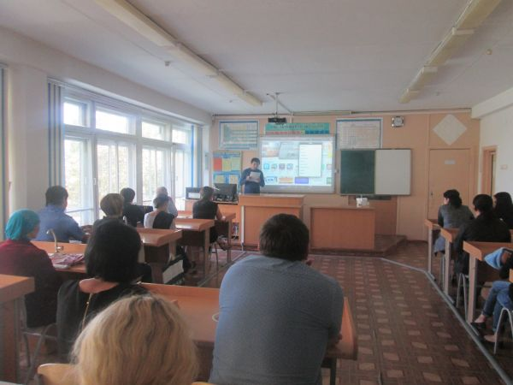
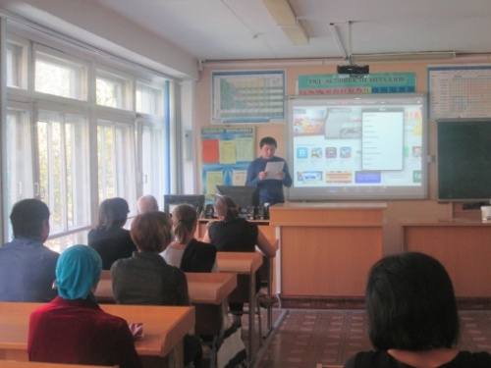
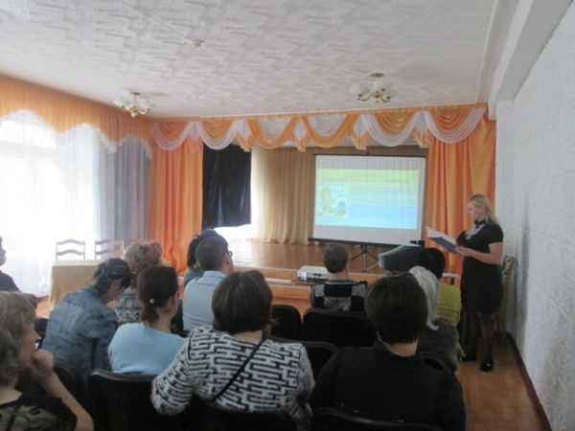
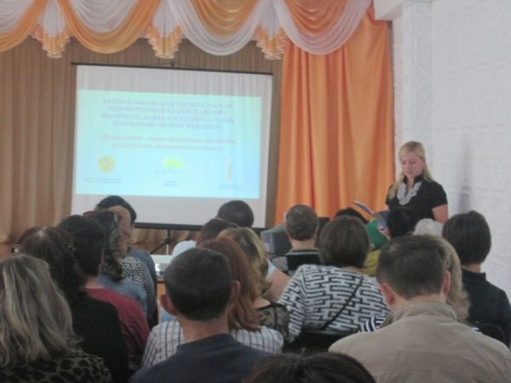
Проект «Родители и дети – жизнь в согласии»
ЦЕЛЬ
ЗАДАЧИ
Повышение уровня психолого-педагогической компетентности родителей;
Развитие социально-личностной сферы школьников посредством совместной творческой деятельности родителей и детей;
Создание творческой атмосферы взаимопонимания, общности интересов, эмоциональной взаимоподдержки через подготовку, организацию и проведение различны мероприятий.
создать систему дружеских семейных взаимоотношений, основанных на любви, доверии, взаимоуважении и взаимопонимании через систему тесного сотрудничества между учащимися, родителями и педагогами школы.
Проведение конференций и встреч с родительской общественностью.

Slide 20
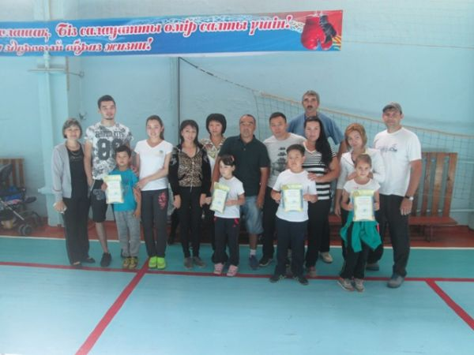
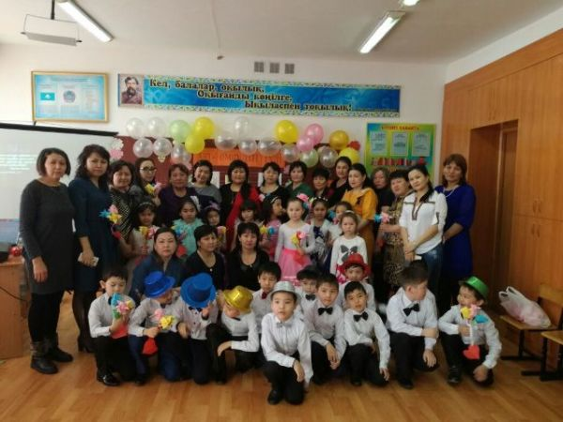
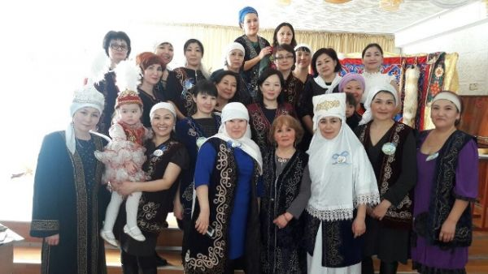
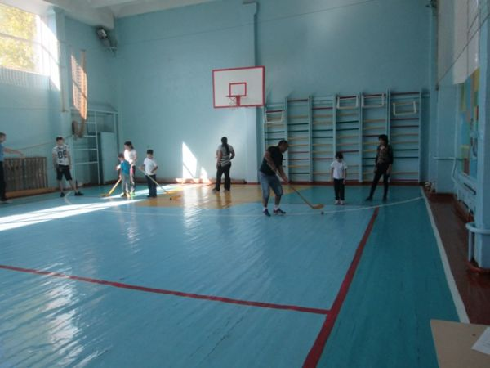
Проведение внеклассных мероприятий, посвященных Дню семьи и семейным праздникам с участием родителей.
Проблемные моменты
Основной проблемой в реализации данного проекта стала низкая вовлеченность родителей в воспитательные мероприятия школы, их высокая занятость и отсутствие свободного времени.

Slide 21
Проект «Самоменеджмент как путь к успеху в подготовке к ЕНТ и экзаменам»
Цель
Раскрыть роль самоменеджмента как путь к успеху в подготовке старшеклассников к ЕНТ и экзаменам.
Задачи
Дать понятие самоменеджмента, инвентаризации временных затрат.
Научить проводить инвентаризацию своего времени, планировать свою деятельность.
Обучить технике самоменеджмента.

Slide 22
Ожидаемые результаты
Учащиеся должны:
Планировать и эффективно использовать личное и учебное время, наилучшим образом распределять нагрузку.
Избегать потери времени, выявлять его нецелевое и неэффективное использование, высвобождать дополнительные временные ресурсы.
Повысить мотивацию к учебе и получать больше удовлетворения от нее.
Понять какие факторы стимулируют или ограничивают собственную работоспособность.
Устранять излишнее эмоциональное напряжение и стресс, связные с дефицитом времени.
Грамотно делегировать задачи и полномочия.
Определить свои долгосрочные и краткосрочные цели в различных областях деятельности.
Правильно распределять свои усилия между повседневными рутинными делами и долгосрочными задачами. Выделять из потока дел существенное, расставлять приоритеты. Определять очередность работ.

Slide 23
Диаграмма . Планирование времени на один день учащимися 11 «а» класса СОШ № 74 до и после обучения техники самоменеджмента

Slide 24
ВЫВОДЫ ПО РЕАЛИЗАЦИИ СРШ ЗА 2016-2017 УЧЕБНЫЙ ГОД
Все педагоги школы знакомы и умеют применять на практике различные инновационные технологии
Существенно повысилась эффективность функционирования и развития школы, что позволило сформировать такие параметры, как вариативность, открытость, адаптивность, органично интегрирующие школу в социальную инфраструктуру города.
Стремление к самообразованию - осознание необходимости педагогами перехода на развивающие системы обучения. Возможность профессионального общения педагогов и обмена их опыта с коллегами.
Положительная динамика использования учителями в образовательной практике учебно-методических разработок и материалов, ориентированных на стандарты нового поколения (тесты, дидактические материалы, контрольно – измерительный инструментарий);
Ориентация учителей на организацию здоровьесберегающей среды;

Slide 25
Приоритетные направления в работе на 2017-2018 учебный год
Обепечение профессионального развития педагогов через использование новых подходов к преподаванию и обучению.
Обеспечение равного доступа к качественному среднему образованию, формирование интеллектуально, физически, духовно развитого и успешного гражданина.
Формирование у школьников духовно-нравственных ценностей Общенациональной патриотической идеи «Мәңгілік Ел» и культуры здорового образа жизни

Slide 26
Приоритетные задачи на 2017-2018 учебный год
Второй этап (2017 - 2018 учебный год) – внедренческий:
Реализация мероприятий плана действий Программы;
текущий анализ промежуточных результатов.
Фестиваль педагогических идей «Шаги успеха»

Slide 27
Спасибо за внимание!

